Slide 1


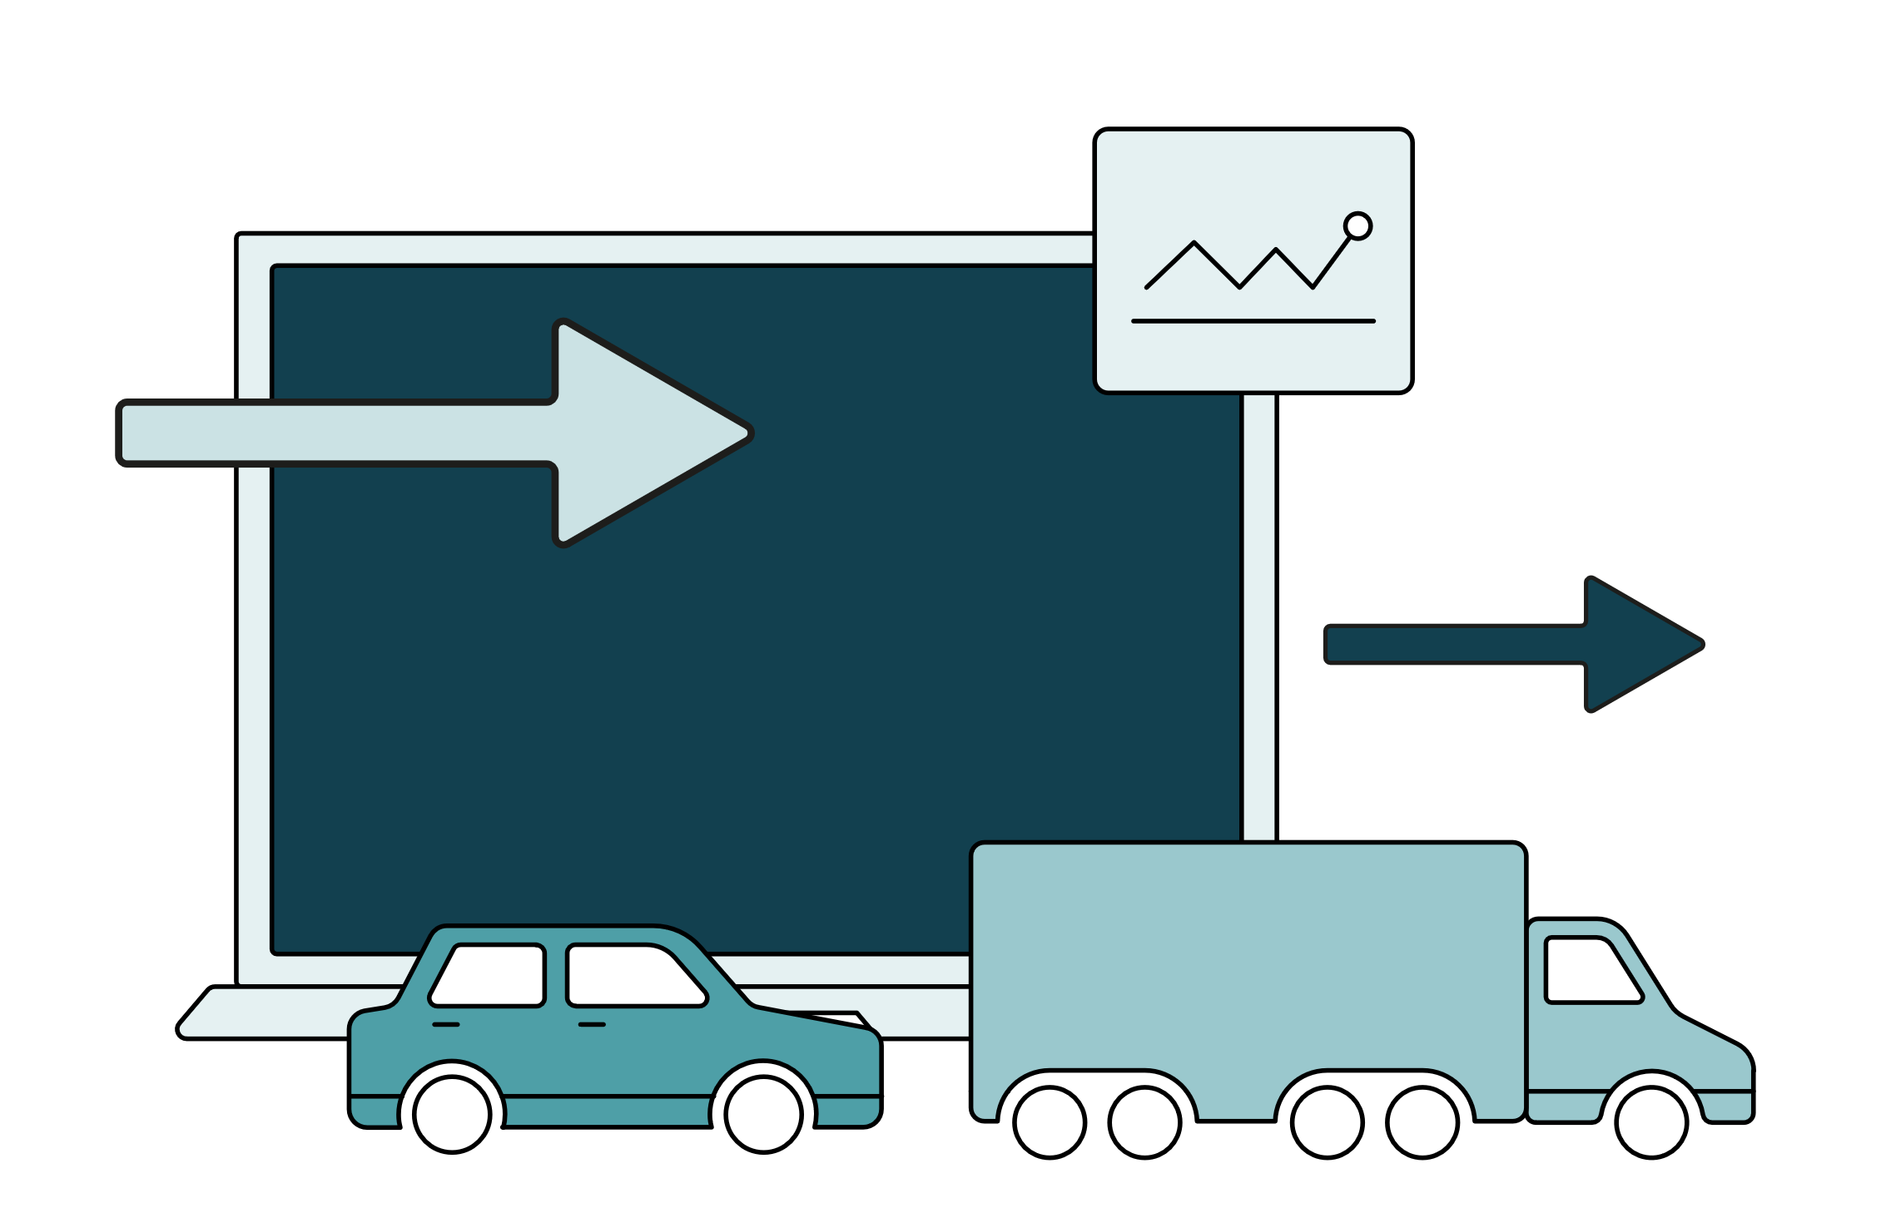

Tolletaten 2035
Effektiv og verdiskapende tollbehandling
K
Kunnskapsdrevet samfunnsbeskyttelse
Statens felles representant i grensekryssende vareførsel
Fremoverlent og lærende

Slide 2
Ambisjon 1 Effektiv og verdiskapende tollbehandling
Dette betyr at:
Næringsliv og reisende har Tolletaten som sitt kontaktpunkt mot staten for alle krav til grensekryssende vareførsel – på tvers av sektorer.
Vi innhenter, verifiserer og utveksler opplysninger med næringsliv og reisende i digitaliserte løsninger. Det er ikke behov for å stoppe på grensen for saksbehandling i ekspedisjonen.
Vi utvikler regelverk som understøtter og driver frem digitaliserte og brukervennlige tjenester og løsninger.
Vi gjenbruker opplysninger for å veilede og forenkle næringslivets og reisendes opplysningsplikter.
I 2035 er norsk tollbehandling effektiv og verdiskapende. Næringsliv og reisende har tilgang til digital, effektiv og korrekt tollbehandling, med lavest mulige administrative byrder. Det er enkelt å etterleve regler og krav – innebygd funksjonalitet hindrer feil. Brukervennlige løsninger, veiledning og kontroll bidrar til høy etterlevelse.
Tolletaten 2035

Slide 3
Ambisjon 2 Kunnskapsdrevet samfunnsbeskyttelse
Dette betyr at:
Vi veileder dem som ønsker å gjøre rett, og avskrekker og avdekker lovbrudd. Våre systemer og løsninger motvirker feil og har innebygde kontroller.
Alle varestrømmer risikovurderes. Valg av kontrollobjekter er målrettet og basert på samspill mellom tollfaglig vurdering, maskinell behandling av store datamengder, analyser og fysisk tilstedeværelse.
Kontrollressurser benyttes fleksibelt, er tilpasset risikobildet og kan kontrollere over hele tollområdet.
Vårt rettsgrunnlag understøtter effektivt vår kontroll- og forvaltningsvirksomhet og bruk av moderne teknologi. Lovbrudd blir sanksjonert effektivt.
Etaten samarbeider om etterretning og informasjonsutveksling med myndigheter i Norge og med internasjonale samarbeidspartnere.
Vi er forberedt på å kunne omdisponere ressurser og videreføre samfunnsoppdraget i kriser og krig.
I 2035 bidrar vi til kunnskapsdrevet samfunnsbeskyttelse. Det er reell og opplevd oppdagelsesrisiko i alle vare- og trafikkstrømmer. Basert på kunnskap og analyser tilpasser vi våre virkemidler til aktørenes etterlevelse. Ved å effektivt avdekke og sanksjonere dem som bryter reglene, sikrer vi at lovlydige aktører har rettferdige konkurransevilkår. Vår tilstedeværelse på grensen og kontroll med vareflyten bidrar til å beskytte samfunnet.
Tolletaten 2035

Slide 4
Ambisjon 3 Statens felles
representant i
grensekryssende
vareførsel
Dette betyr at:
På vegne av sektormyndighetene veileder vi næringsliv og reisende og forvalter og håndhever krav og prosesser.
Vi innhenter, verifiserer og sammenstiller informasjon om grensekryssende vareførsel og tilgjengeliggjør informasjonen for sektormyndighetene.
Vi tar ansvar for at sektormyndighetene enda bedre skjønner hvordan Tolletaten kan hjelpe dem, og vi vurderer regelmessig grensesnittet mot dem.
Vi tilpasser oss endringene som vil følge av EUs tollreform.
I 2035 forvalter vi grensekryssende vareførsel og koordinerer krav på vegne av hele staten. Vi understøtter sektormyndighetene gjennom håndhevelse av regelverk og med kontroll av varer og varebærere. Vår informasjon om varestrømmer, aktører og logistikkjeder gir sektormyndighetene et godt kunnskapsgrunnlag. Slik utnyttes offentlige ressurser på en effektiv måte. Vi bidrar til at Norge ivaretar internasjonale forpliktelser på vareførselsområdet, og er forberedt på, tilpasser oss og påvirker utviklingen.
Tolletaten 2035

Slide 5
Ambisjon 4 Fremoverlent
og lærende
Dette betyr at:
Vi er en lærende organisasjon som setter tydelige mål, gjør kunnskapsbaserte prioriteringer og vurderer resultatene av det vi gjør. Informasjon brukes systematisk for å nå våre mål.
Medarbeidere og ledere opplever tillit og handlingsrom.
Vi skaper gode resultater gjennom samhandling på tvers av fagmiljøene.
Vi har kapasitet til å drive utvikling og forbedring.
Vi jobber systematisk for å utvikle medarbeidernes og ledernes kompetanse.
Vi har gode kontrollfasiliteter, riktig utstyr og systemer som legger til rette for effektiv og sikker forvaltning og kontroll.
I 2035 er vi en fremoverlent og lærende etat. Vi er en attraktiv arbeidsgiver som tiltrekker, utvikler og beholder dyktige medarbeidere. Vi bruker vår kunnskap til å tilpasse ressurser og innsats der resultatene blir best. Vår kompetanse er godt tilpasset etatens utfordringer og oppgaver. Tillit, medvirkning, og nysgjerrighet preger kulturen vår. Vi samarbeider på tvers og jobber mot felles mål.
Tolletaten 2035

